Slide 1
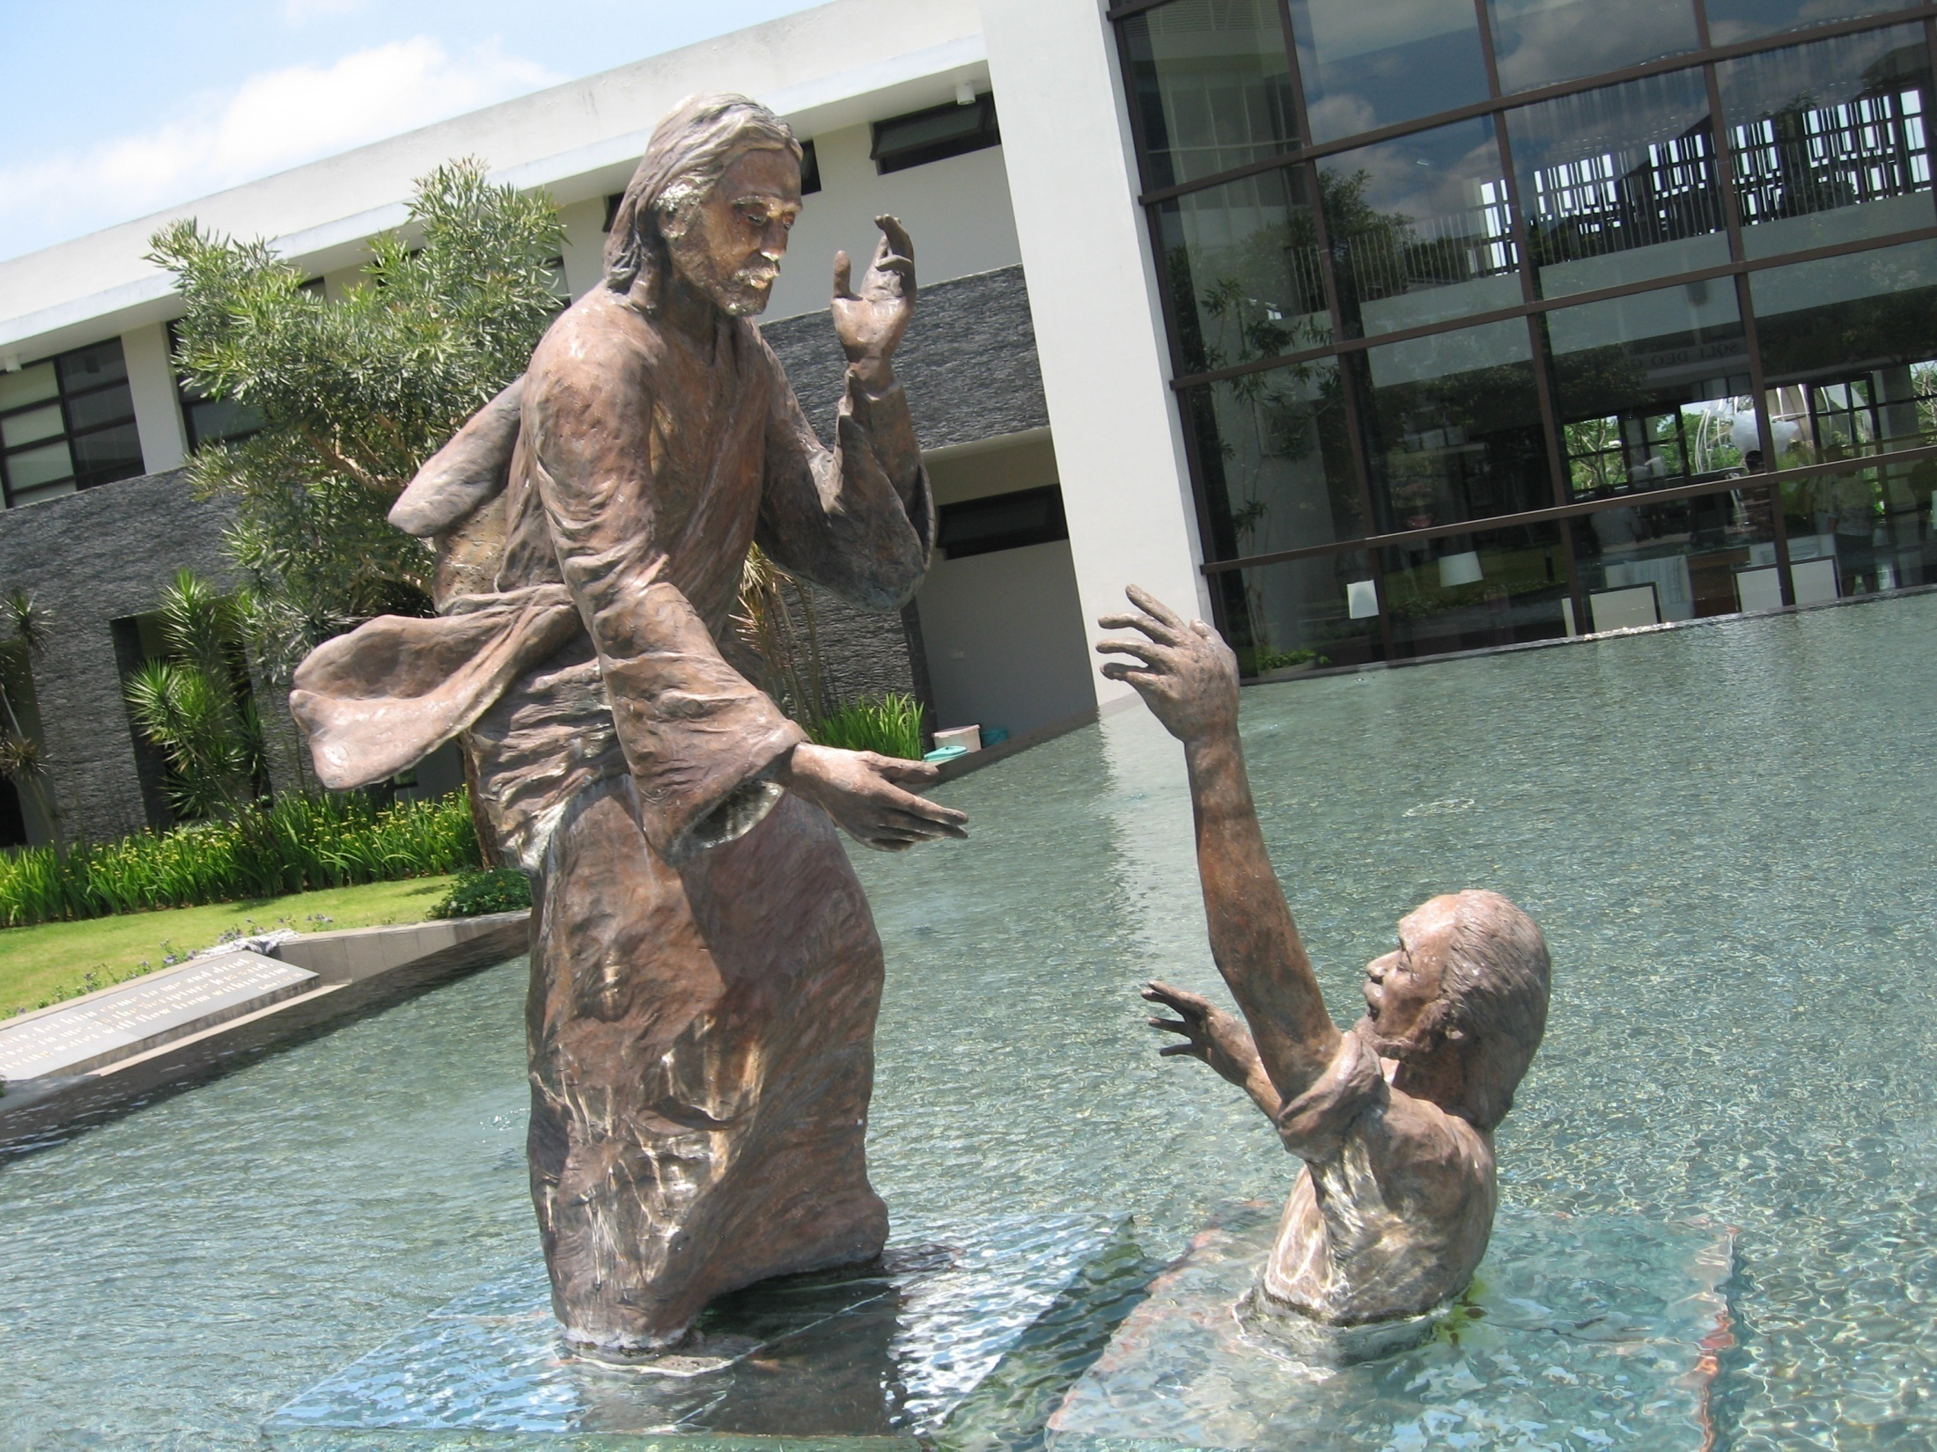
靠主站立的稳

Slide 2
帖前三章
3:1 我们既不能再忍，就愿意独自等在雅典，
2 打发我们的兄弟在基督福音上作 神执事的提摩太前去（“作 神执事的”有古卷作“与 神同工的”）坚固你们，并在你们所信的道上劝慰你们，
3 免得有人被诸般患难摇动，因为你们自己知道我们受患难原是命定的。

Slide 3
4 我们在你们那里的时候预先告诉你们，我们必受患难，以后果然应验了，你们也知道。
5 为此，我既不能再忍，就打发人去，要晓得你们的信心如何，恐怕那诱惑人的到底诱惑了你们，叫我们的劳苦归于徒然。
6 但提摩太刚才从你们那里回来，将你们信心和爱心的好消息报给我们，又说你们常常记念我们，切切地想见我们，如同我们想见你们一样。

Slide 4
7 所以弟兄们，我们在一切困苦患难之中，因着你们的信心就得了安慰。
8 你们若靠主站立得稳，我们就活了。
9 我们在 神面前，因着你们甚是喜乐，为这一切喜乐，可用何等的感谢为你们报答 神呢？
10 我们昼夜切切地祈求，要见你们的面，补满你们信心的不足。

Slide 5
11 愿 神我们的父和我们的主耶稣，一直引领我们到你们那里去；
12 又愿主叫你们彼此相爱的心，并爱众人的心，都能增长、充足，如同我们爱你们一样，
13 好使你们当我们主耶稣同他众圣徒来的时候，在我们父 神面前心里坚固，成为圣洁，无可责备。

Slide 6
8 你们若靠主站立得稳，我们就活了。

Slide 7
8 你们若靠主站立得稳，我们就活了。
2：19我们的盼望和喜乐并所夸的冠冕是什么呢？岂不是我们主耶稣来的时候，你们在他面前站立得住吗？

Slide 8
8 你们若靠主站立得稳，我们就活了。
2：19我们的盼望和喜乐并所夸的冠冕是什么呢？岂不是我们主耶稣来的时候，你们在他面前站立得住吗？
帖后2：15所以，弟兄们，你们要站立得稳，凡所领受的教训，不拘是我们口传的，是信上写的，都要坚守。

Slide 9
靠主站立的稳

Slide 10
M4H00886.MP4

Slide 11
靠主站立的稳
3:1 我们既不能再忍，就愿意独自等在雅典，
5 为此，我既不能再忍，就打发人去，
10 我们昼夜切切地祈求，要见你们的面，补满你们信心的不足。

Slide 12
靠主站立的稳
一、坚固的信心
2 打发我们的兄弟在基督福音上作 神执事的提摩太前去（“作 神执事的”有古卷作“与 神同工的”）坚固你们，并在你们所信的道上劝慰你们，

Slide 13
1、幼小生命需坚固
徒17:1 保罗和西拉经过暗妃波里、亚波罗尼亚，来到帖撒罗尼迦，在那里有犹太人的会堂。
2 保罗照他素常的规矩进去，一连三个安息日，本着圣经与他们辩论，
3 讲解陈明基督必须受害，从死里复活，又说：“我所传与你们的这位耶稣，就是基督。”
4 他们中间有些人听了劝，就附从保罗和西拉，并有许多虔敬的希腊人，尊贵的妇女也不少。
5 但那不信的犹太人心里嫉妒，招聚了些市井匪类，搭伙成群，耸动合城的人闯进耶孙的家，要将保罗、西拉带到百姓那里。
6 找不着他们，就把耶孙和几个弟兄拉到地方官那里，喊叫说：“那搅乱天下的也到这里来了，
17:10 弟兄们随即在夜间打发保罗和西拉往庇哩亚去。

Slide 14
靠主站立的稳
一、坚固的信心
2、诸般的患难
帖前3：3 免得有人被诸般患难摇动，

Slide 15
靠主站立的稳
帖前2：14弟兄们，你们曾效法犹太中，在基督耶稣里 神的各教会。因为你们也受了本地人的苦害，像他们受了犹太人的苦害一样。
15 这犹太人杀了主耶稣和先知，又把我们赶出去。他们不得 神的喜悦，且与众人为敌，

Slide 16
靠主站立的稳
2、诸般的患难
罗8:35 谁能使我们与基督的爱隔绝呢？难道是患难吗？是困苦吗？是逼迫吗？是饥饿吗？是赤身露体吗？是危险吗？是刀剑吗？
8:36 如经上所记：“我们为你的缘故终日被杀，人看我们如将宰的羊。”37 然而，靠着爱我们的主，在这一切的事上已经得胜有余了。
8:38 因为我深信无论是死，是生，是天使，是掌权的，是有能的，是现在的事，是将来的事，39 是高处的，是低处的，是别的受造之物，都不能叫我们与 神的爱隔绝；这爱是在我们的主基督耶稣里的。

Slide 17
靠主站立的稳
2、诸般的患难
帖前3：3 免得有人被诸般患难摇动，因为你们自己知道我们受患难原是命定的。
4 我们在你们那里的时候预先告诉你们，我们必受患难，以后果然应验了，你们也知道。

Slide 18
靠主站立的稳
2、诸般的患难
帖前3：3 免得有人被诸般患难摇动，因为你们自己知道我们受患难原是命定的。
4 我们在你们那里的时候预先告诉你们，我们必受患难，以后果然应验了，你们也知道。
彼前2：21你们蒙召原是为此，因基督也为你们受过苦，给你们留下榜样，叫你们跟随他的脚踪行。

Slide 19
靠主站立的稳
2、诸般的患难
林后1:3 愿颂赞归与我们的主耶稣基督的父 神，就是发慈悲的父，赐各样安慰的 神。
4 我们在一切患难中，他就安慰我们，叫我们能用 神所赐的安慰去安慰那遭各样患难的人。

Slide 20
靠主站立的稳
一、坚固的信心
3、撒但诱惑
帖前3：5 为此，我既不能再忍，就打发人去，要晓得你们的信心如何，恐怕那诱惑人的到底诱惑了你们，叫我们的劳苦归于徒然。

Slide 21
靠主站立的稳
一、坚固的信心
3、撒但诱惑
帖前3：5 恐怕那诱惑人的到底诱惑了你们，
平安稳妥、功成名就
身体健康、事业、学业有成
诱惑人离开真道
眼目的情欲

Slide 22
靠主站立的稳
一、坚固的信心
3、撒但诱惑
约10：10盗贼来，无非要偷窃、杀害、毁坏；我来了，是要叫羊（或作“人”）得生命，并且得的更丰盛。

Slide 23
靠主站立的稳
一、坚固的信心
彼前5：7你们要将一切的忧虑卸给 神，因为他顾念你们。
8务要谨守、警醒，因为你们的仇敌魔鬼，如同吼叫的狮子，遍地游行，寻找可吞吃的人。9你们要用坚固的信心抵挡它，因为知道你们在世上的众弟兄也是经历这样的苦难。10那赐诸般恩典的 神曾在基督里召你们，得享他永远的荣耀，等你们暂受苦难之后，必要亲自成全你们，坚固你们，赐力量给你们。

Slide 24
靠主站立的稳
二、彼此切实的爱心
帖前3：6 但提摩太刚才从你们那里回来，将你们信心和爱心的好消息报给我们，又说你们常常记念我们，切切地想见我们，如同我们想见你们一样。

Slide 25
靠主站立的稳
二、彼此切实的爱心
1、父母的心肠
帖前3：8 你们若靠主站立得稳，我们就活了。

Slide 26
靠主站立的稳
二、彼此切实的爱心
1、父母的心肠
2：7只在你们中间存心温柔，如同母亲乳养自己的孩子。8我们既是这样爱你们，不但愿意将 神的福音给你们，连自己的性命也愿意给你们，因你们是我们所疼爱的。
11你们也晓得我们怎样劝勉你们，安慰你们，嘱咐你们各人，好像父亲待自己的儿女一样。

Slide 27
靠主站立的稳
二、彼此切实的爱心
2、效法使徒
帖前3：7 所以弟兄们，我们在一切困苦患难之中，因着你们的信心就得了安慰。

Slide 28
靠主站立的稳
二、彼此切实的爱心
2、效法使徒
帖前3：7 所以弟兄们，我们在一切困苦患难之中，因着你们的信心就得了安慰。
帖前3：9 我们在 神面前，因着你们甚是喜乐，为这一切喜乐，可用何等的感谢为你们报答 神呢？

Slide 29
靠主站立的稳
二、彼此切实的爱心
2、效法使徒
帖前3：7 所以弟兄们，我们在一切困苦患难之中，因着你们的信心就得了安慰。
帖前3：9 我们在 神面前，因着你们甚是喜乐，为这一切喜乐，可用何等的感谢为你们报答 神呢？
8 你们若靠主站立得稳，我们就活了。

Slide 30
靠主站立的稳
二、彼此切实的爱心
2、效法使徒
12 又愿主叫你们彼此相爱的心，并爱众人的心，都能增长、充足，如同我们爱你们一样，

Slide 31
靠主站立的稳
三、保守圣洁
帖前3：13 好使你们当我们主耶稣同他众圣徒来的时候，在我们父 神面前心里坚固，成为圣洁，无可责备。

Slide 32
靠主站立的稳
三、保守圣洁
帖前3：13 好使你们当我们主耶稣同他众圣徒来的时候，在我们父 神面前心里坚固，成为圣洁，无可责备。
帖前4:3 神的旨意就是要你们成为圣洁，远避淫行；
4 要你们各人晓得怎样用圣洁、尊贵守着自己的身体，
5 不放纵私欲的邪情，像那不认识 神的外邦人。

